Slide 1
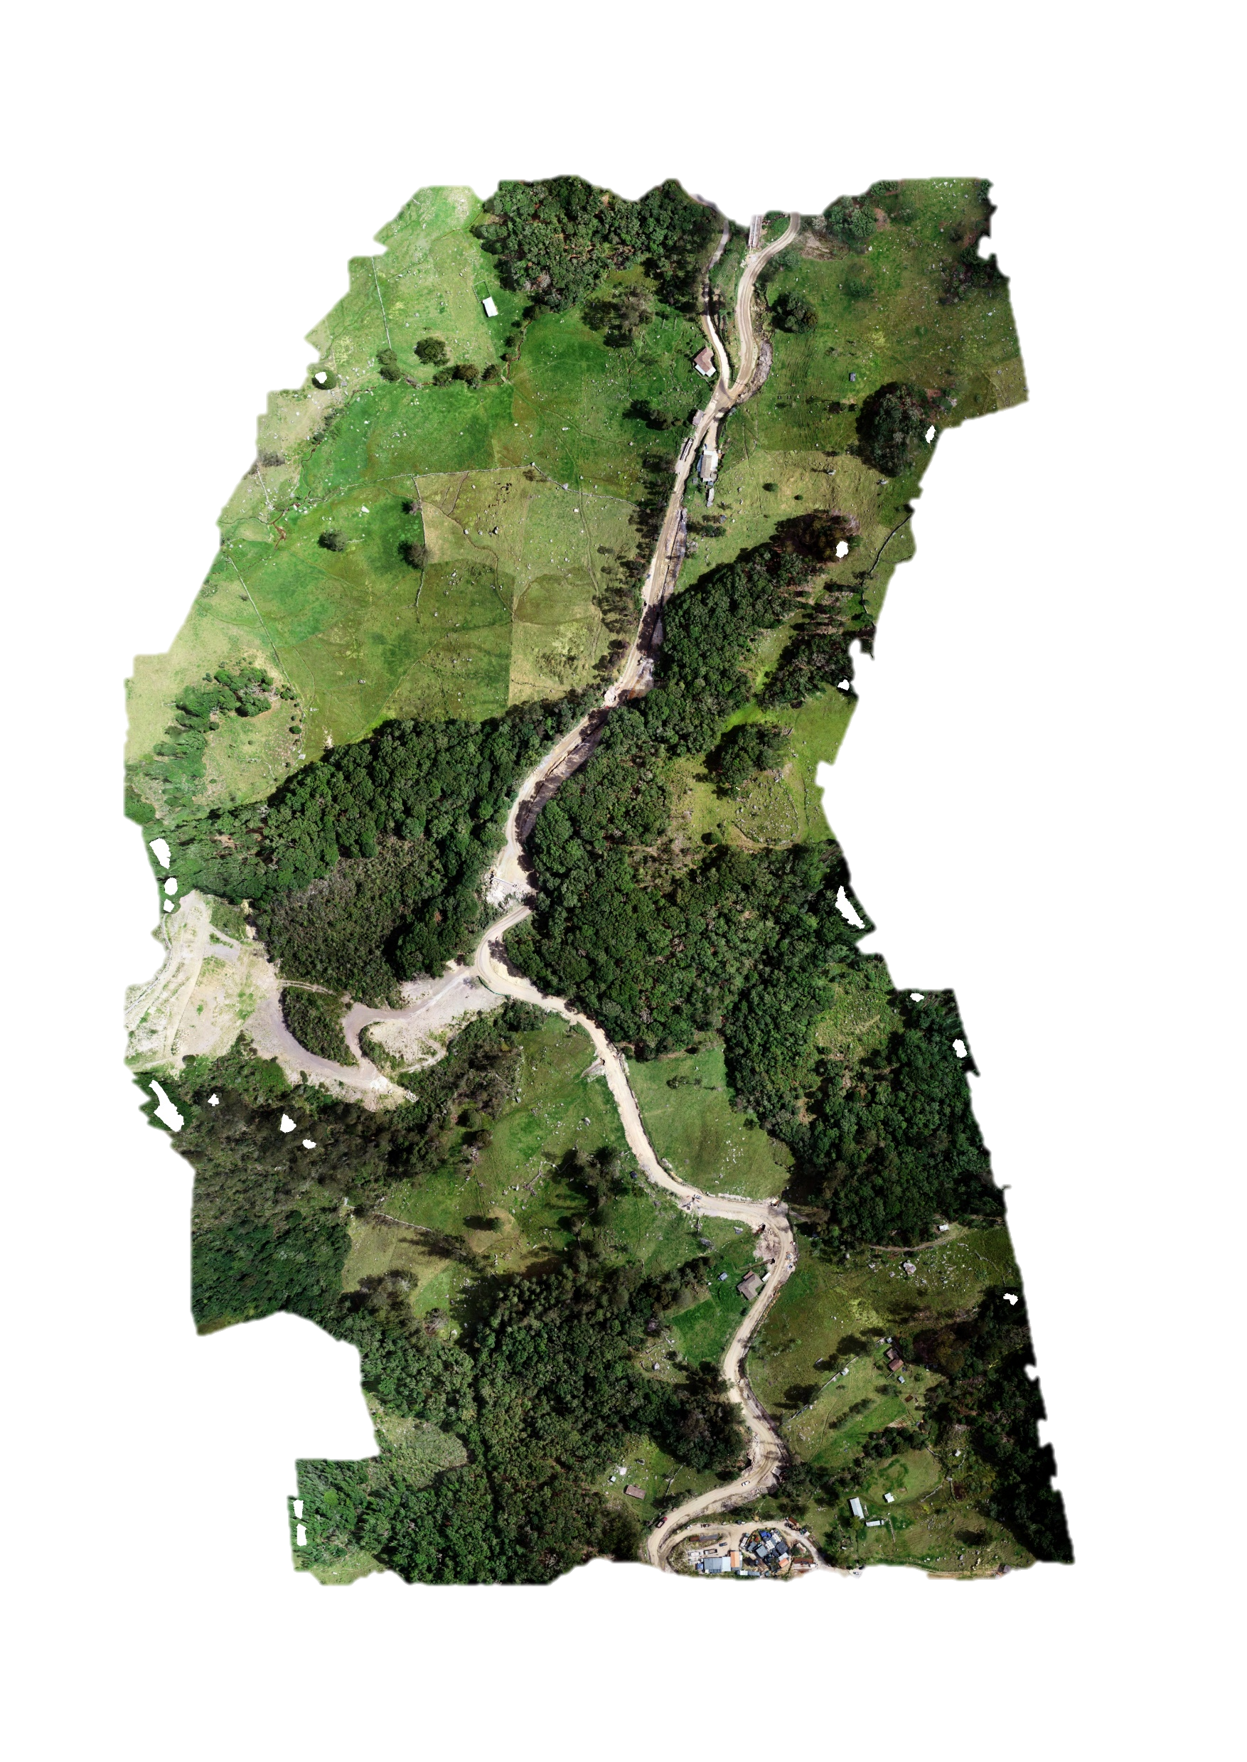


MAPAS DE SUSCEPTIBILIDAD
CORREDOR GEOTECNICO VIA 55T02
Vía Nacional Málaga – Los Curos (Santander)
Subdirección de Prevención y
Atención de Emergencias
Grupo de Vulnerabilidad
Fuente: Propia – Orhomosaico Drone

Slide 2
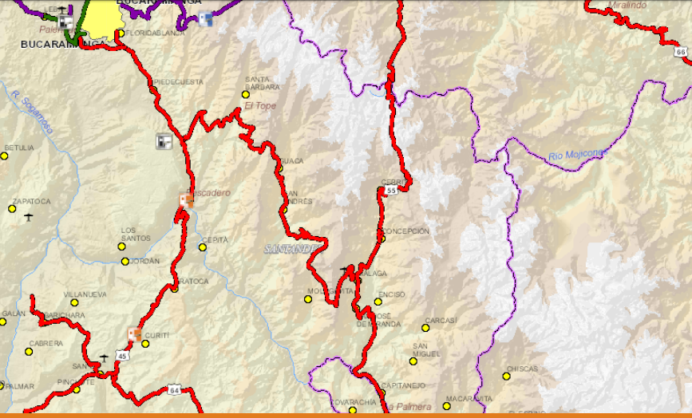
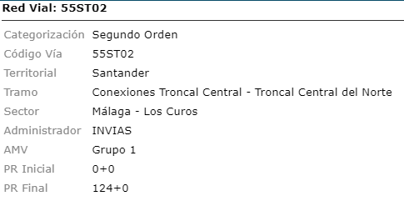
Málaga – Los Curos
Fuente: D. Arroyave, 2019

Slide 3
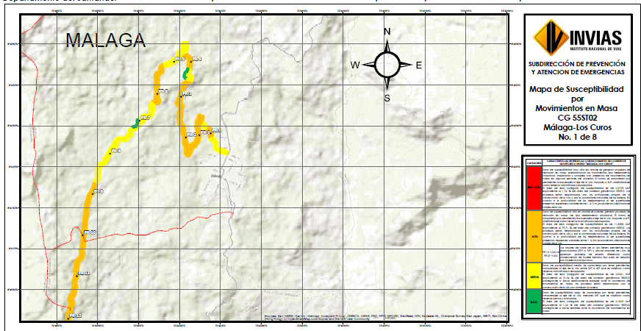
Málaga – Tramo 1
Fuente: D. Arroyave, 2019

Slide 4
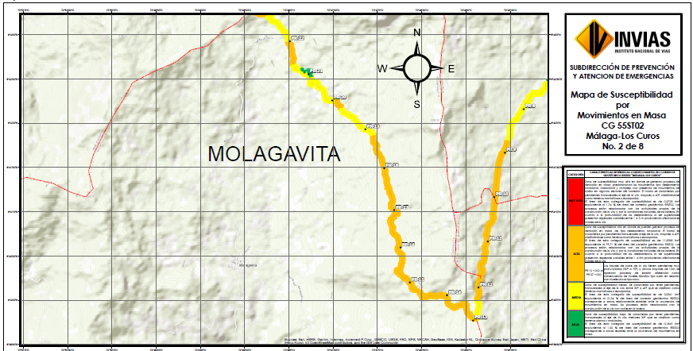
Molagavita – Tramo 2
Fuente: D. Arroyave, 2019

Slide 5
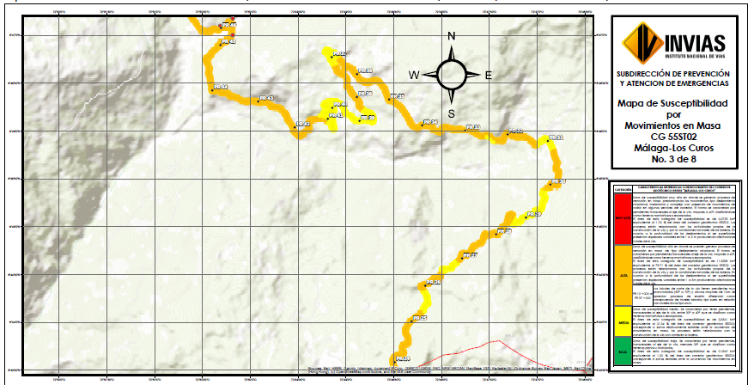
Tramo 3
Fuente: D. Arroyave, 2019

Slide 6
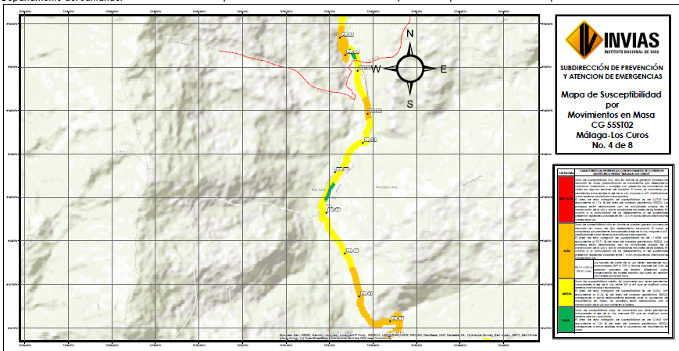
San Andrés – Tramo 4
Fuente: D. Arroyave, 2019

Slide 7
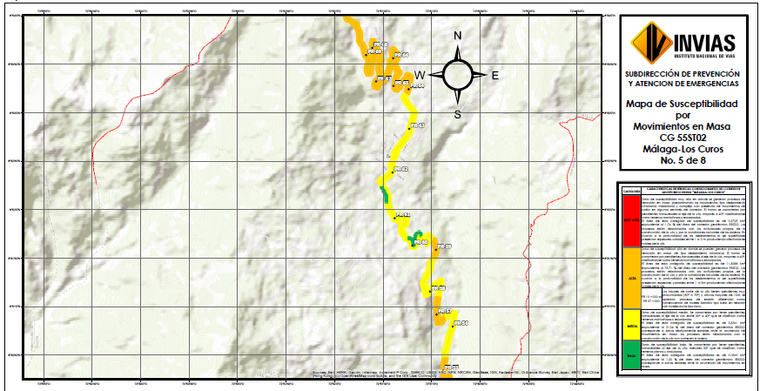
Guaca . Tramo 5
Fuente: D. Arroyave, 2019

Slide 8
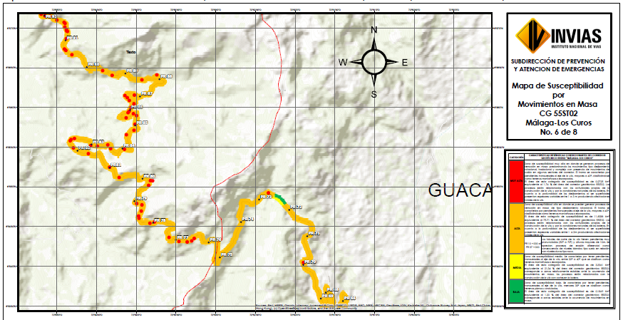
Santa Bárbara – Tramo 6
Fuente: D. Arroyave, 2019

Slide 9
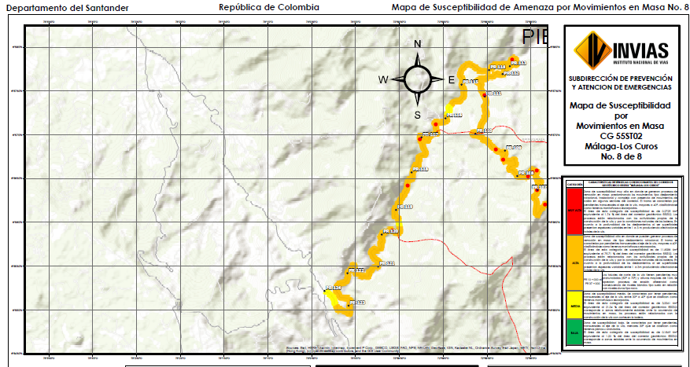
Tramo 7
Fuente: D. Arroyave, 2019

Slide 10
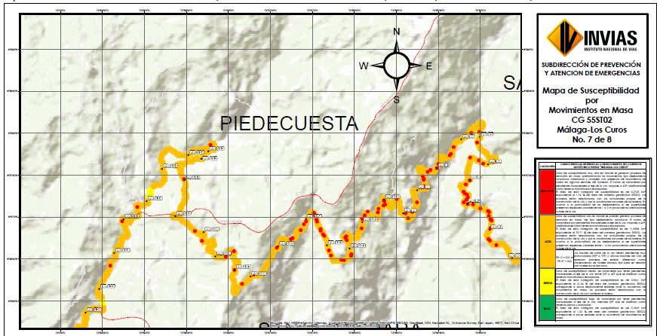
Piedecuesta – Tramo 8
Fuente: D. Arroyave, 2019

Slide 11
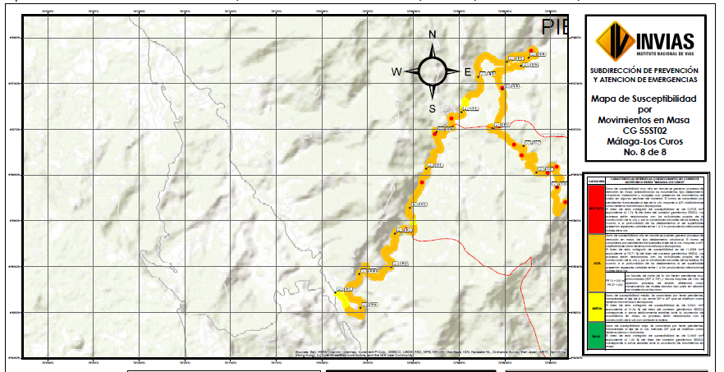
Tramo 9
Fuente: D. Arroyave, 2019

